Slide 1
Osztott Rendszerek Projekt
Számítástechnika III.A Csoport1

Slide 2

Apache webserver
Az Apache webkiszolgáló egy ingyenes és nyílt forráskódú szoftver, amely lehetővé teszi a webes tartalmak kiszolgálását. Könnyen konfigurálható és moduláris szerkezete révén rugalmasan alkalmazható, és támogatja a virtual hostokat és a különböző HTTP protokollokat, így ideális választás a webes alkalmazásokhoz és webhelyekhez.

Slide 3
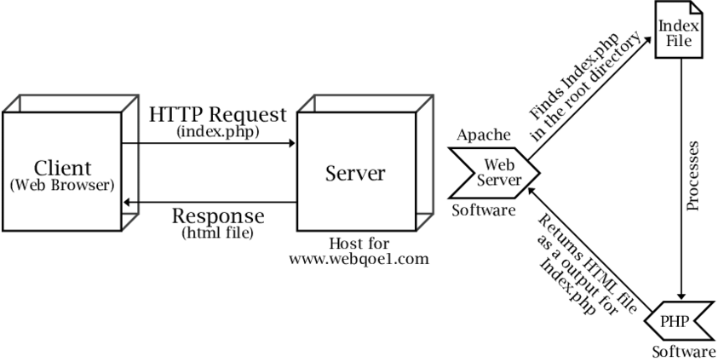
Az Apache webkiszolgáló a beérkező HTTP kéréseket fogadja, feldolgozza és válaszol a kéréseknek megfelelően, lehetővé téve a webes tartalmak kiszolgálását statikus és dinamikus formában.

Slide 4
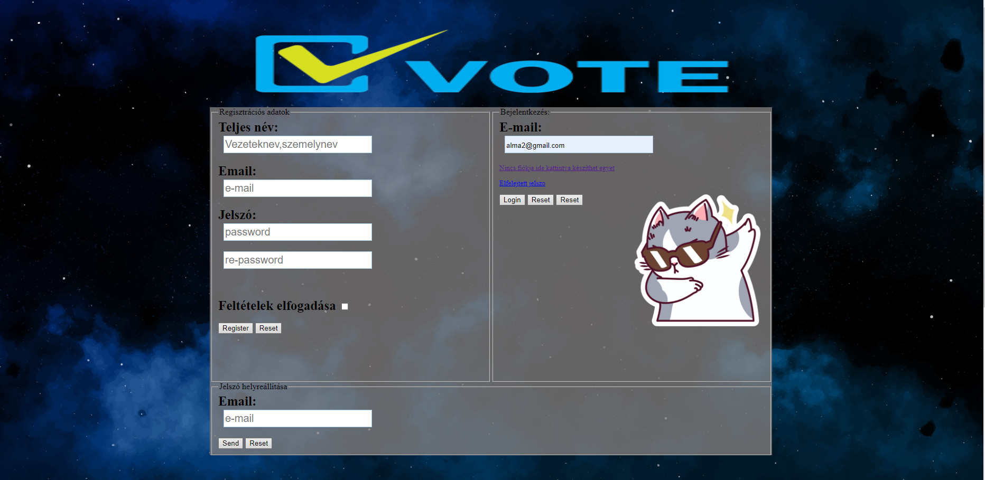
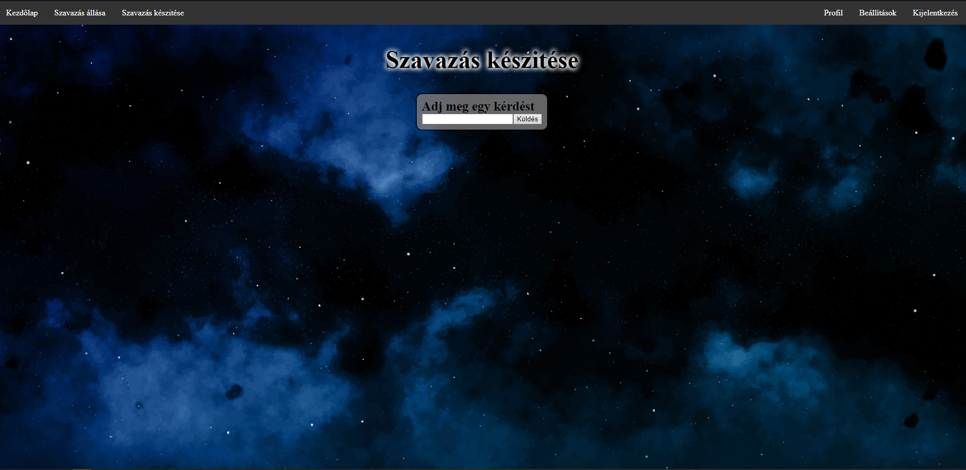
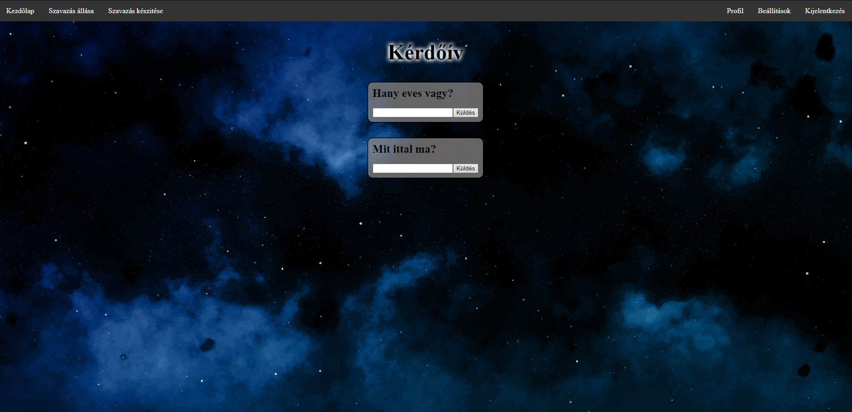
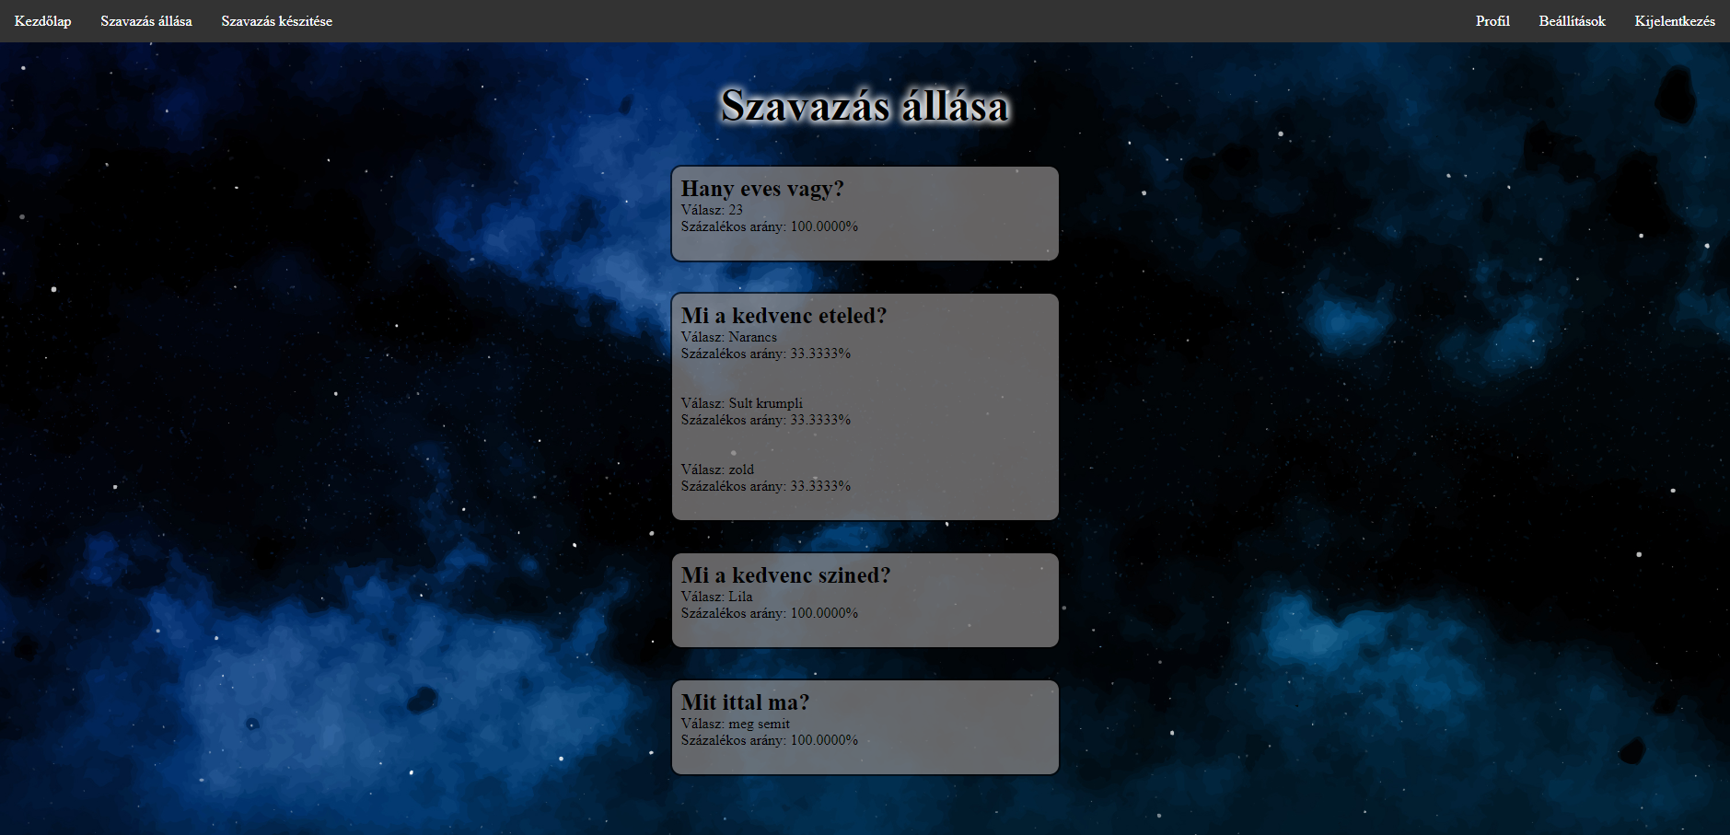
Design+eredmények megjelenitése
Interactiv design, a weboldalak különböző képernyő méreteken is jól vannak megjelenitve
Témája a weboldalnak: sötét, kellemesebb a szemnek
Könnyen kezelhető felület, átlátható, egyszerű
Nagy üresség elkerülése: register, login, forgot password page egy oldalon(első kép), többinél struktúra és a rendszer működésének szempontjából nem alkalmazható stratégia -> üresség maradt
Eredmény kiirása sql adatbázisból phpban megirt select utasitásokkal

Slide 5
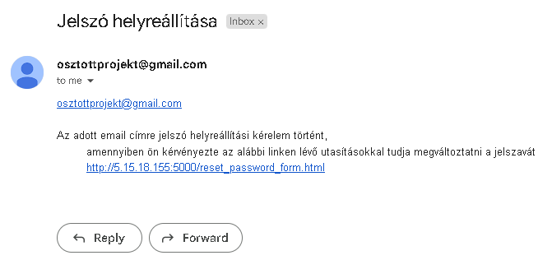
Regisztráció és bejelentkezés
A regisztráció és bejelentkezés folyamata az alábbiak szerint működik:
- a regisztráció és bejelentkezés során az ellenőrzés az HTML5 beépített függvényeivel és saját JavaScript függvényekkel történik.
- az adatbázisban ellenőrizzük, hogy ne legyen duplikált fiók.
- lehetőség van jelszó helyreállításra amely SMTP-n keresztül történik, felhasználó által megadott e-mail címre kiküldünk egy linket amin keresztül megtudja változtatni a jelszavát.

Slide 6
Űrlap generálása
Az űrlap generálása dinamikusan történik az adatbázisból kapott adatok alapján.
Az adatbázisban tárolt információkat felhasználva a PHP segítségével generáljuk az űrlapot.

